Slide 1





Введение в нейросети

Slide 2
СЕГОДНЯ НА УРОКЕ
⏱1 час.
Введение в нейросети (теоретические основы )
Установка ПО (Python, PyCharm, программное и консольное окно редактора)
Способы хранения программных проектов (сохранение, переименование проектов, запуск, редактирование
Установка базовых библиотек курса: OpenCv, NumPy
⏱ 2 час
Пример использования нейросети для распознавания речи
Пример использования нейросети для загрузки картинки
Захват изображения с веб камеры-камеры
Центр области изображения
Обвод лица квадратом
Обобщение сказанного. Практика применения нейронных сетей

Slide 3
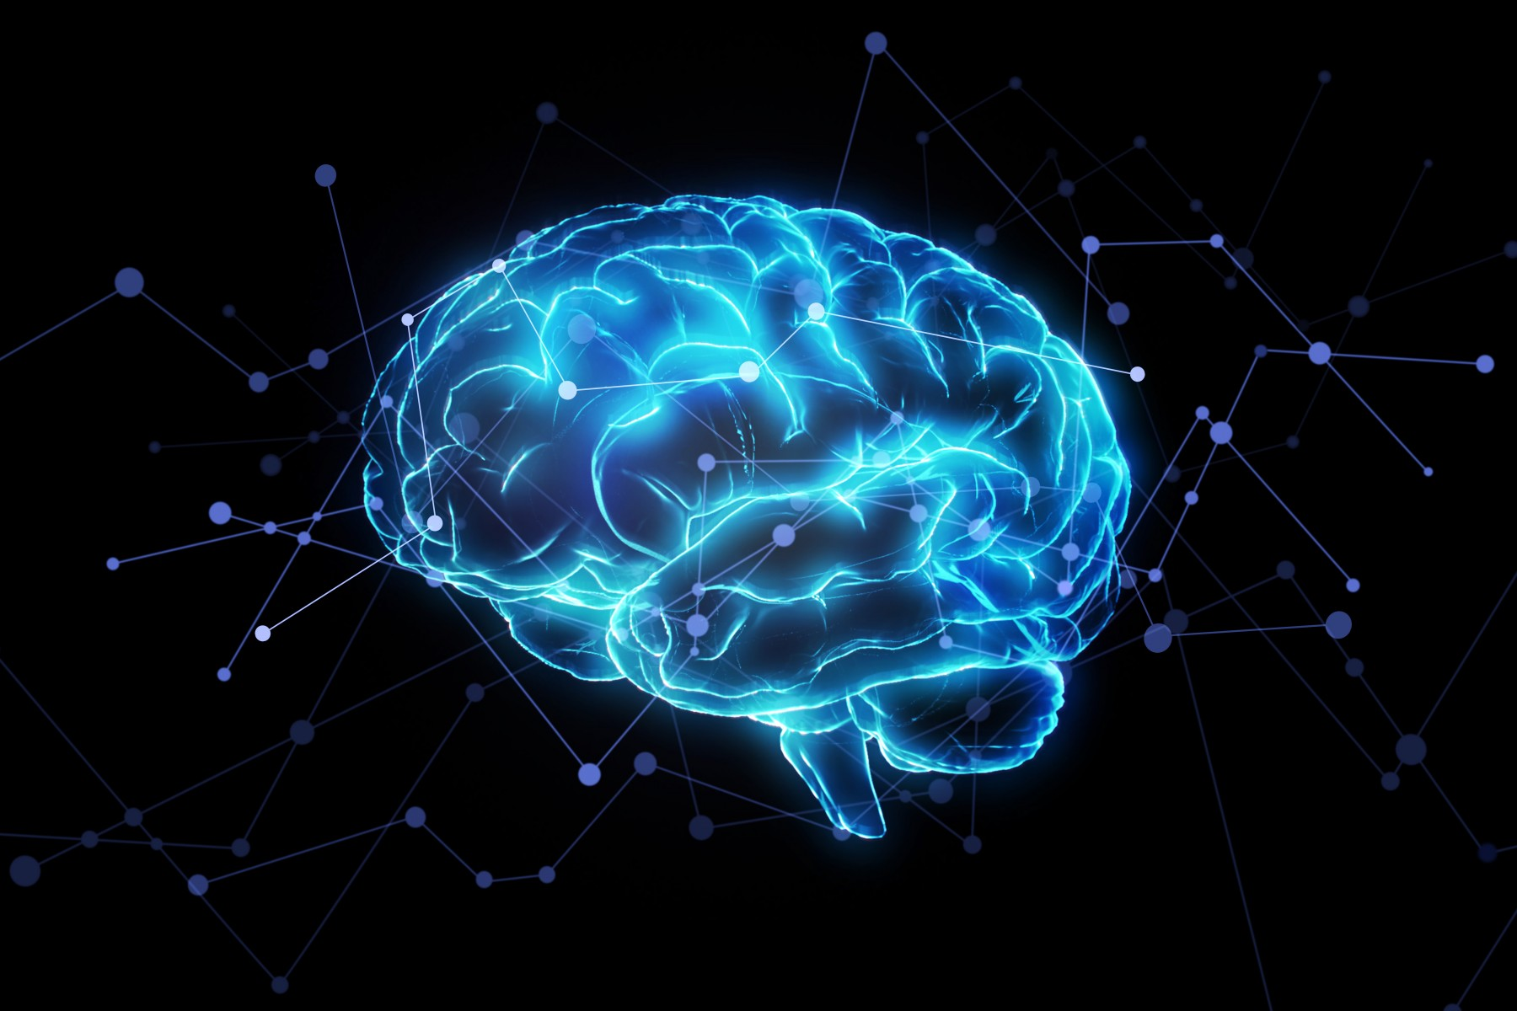
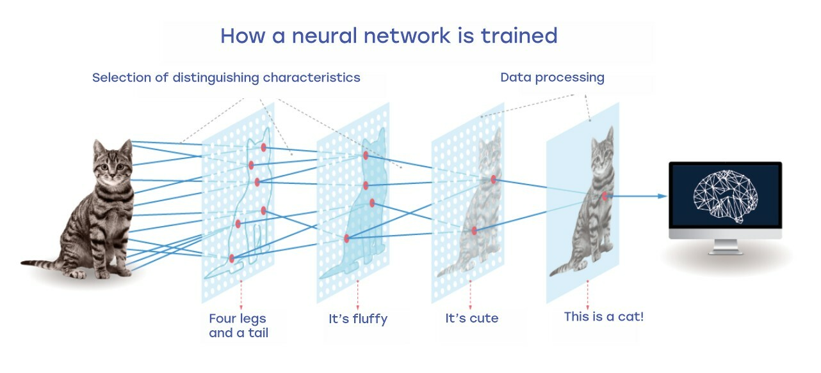
Введение в нейросети
Нейросеть — это модель машинного обучения, которая имитирует структуру и функционирование нервных систем в живых организмах.
Входных
Состоят из слоев:
Скрытых
Выходных
Слои состоят из нескольких нейронов.

Slide 4
Использование нейросетей
Анализ изображений
Распознавание речи
Перевод языков
В играх

Slide 5
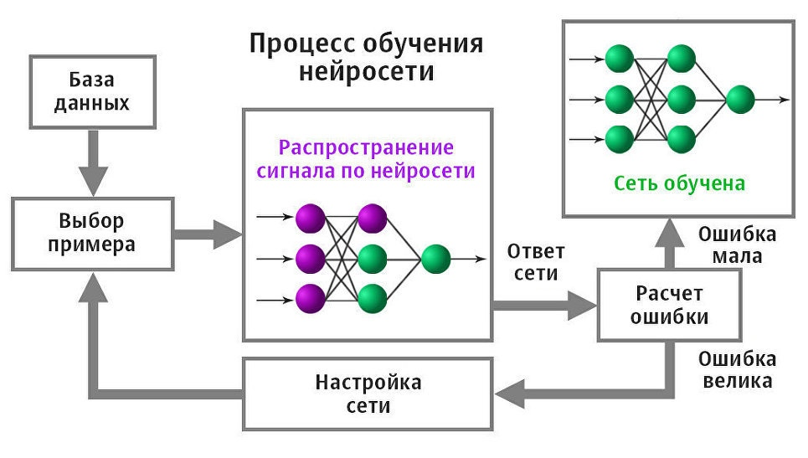
Работа с нейросетями
Выбор архитектуры сети.
Выбор параметров обучения.
Выбор количества слоев.
Выбор количества нейронов в каждом слое.
Выбор функции активации.
Неправильный выбор может привести к переобучению или недообучению.

Slide 6
УСТАНОВКА
Язык программирования Python - https://www.python.org/
Редактор Python проектов PyCharm -
https://www.jetbrains.com/pycharm/
Индекс пакетов для загрузки библиотек Python
https://pypi.org/

Slide 7
ЗАКЛЮЧЕНИЕ
Нейросеть — мощный инструмент.
Для лучшего результата, важно понимать их ограничения и правильно их применять.
Требуют больших объемов данных и вычислительных ресурсов.
Их применение будет продолжать расти в будущем.
Notes:
# В заключение следует сказать, что использование нейронной сети может стать отличным способом # объединить мощь компьютерного зрения и глубокого обучения. # # С помощью правильных инструментов и ресурсов вы можете обучать нейронные сети решать сложные задачи машинного зрения, # такие как обнаружение объектов, сегментация и классификация. Ключ в том, чтобы понять, как использовать OpenCV # и выбранную вами среду глубокого обучения для создания, обучения и запуска нейронной сети. # Это может потребовать крутой кривой обучения, но результаты могут того стоить, поскольку нейронные # сети оказались очень эффективными для многих задач компьютерного зрения.

